Slide 1
第二章 Python简介
信息技术教研室
汤光超

Slide 2
一、基本元素
程序设计概述
Python语言概述
基本元素介绍
输入输出

Slide 3
程序设计概述
一

Slide 4
计算机所执行的指令：
二进制指令（机器码）
111100010110101010100001000
1110000001100010100100111011111111011001111
111100010010101010111111000
汇编语言
MOV EDX,DWORD PTR SS:[EBP+8]
ADD EDX,DWORD PTR DS:[EBX*4+7735CFFE]
MOV DWORD PTR SS:[EBP-8],EDX
低级编程语言：直接面向计算机硬件，一般指二进制代码或汇编语言，机器相关，不同的机器指令可能不一样。

Slide 5
sum = 0
for i in range(100):
sum += i
print(sum)
高级编程语言：近似人类自然语言的方式去编写程序，机器无关，编程方式一致。
不管使用何种方式去控制计算机，计算机最终执行的一定是二进制的指令，因此，高级编程语言编写出的代码，一定要通过某种方式转变为二进制指令，然后才能由计算机去执行。

Slide 6
高级语言编写的代码是如何转变成机器码运行的？
编译型语言
需通过编译器将源代码编译成机器码，之后才能执行，一般需经过编、链接两个步骤：编译是把源代码编译成机器码，链接是把各个模块的机器码和依赖库串连起来生成可执行文件。
一次生成，到处执行
解释型语言
解释型语言的程序不需要编译，相比编译型语言省了道工序，解释性语言在运行程序的时候才逐行翻译。
每用一次，解释一次
源代码
编译器
目标
代码
源代码
解释器
结果
输出
程序
输入
程序
执行
结果
输出
程序
输入

Slide 7
编译型语言
优点：编译过程优化，执行效率高；运行无需额外环境。
缺点：编译时间长；跨平台移植困难。
代表语言：C、C++、Pascal、Swift
解释型语言
优点：多平台兼容；部署快。
缺点：运行速度较慢；运行时必须有解释器环境。
代表语言：Java、JavaScript、Python

Slide 8

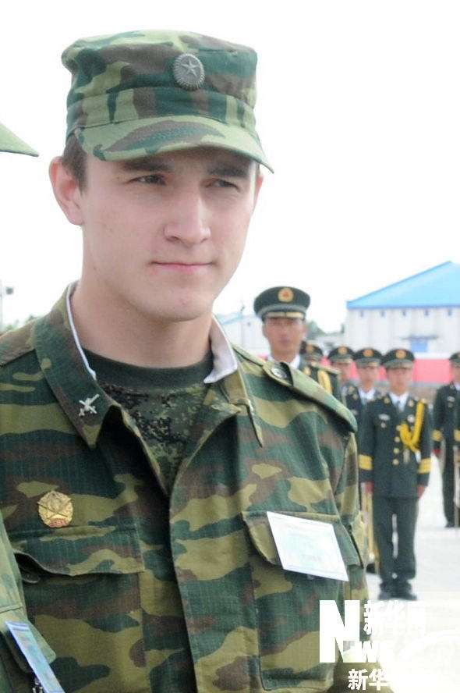
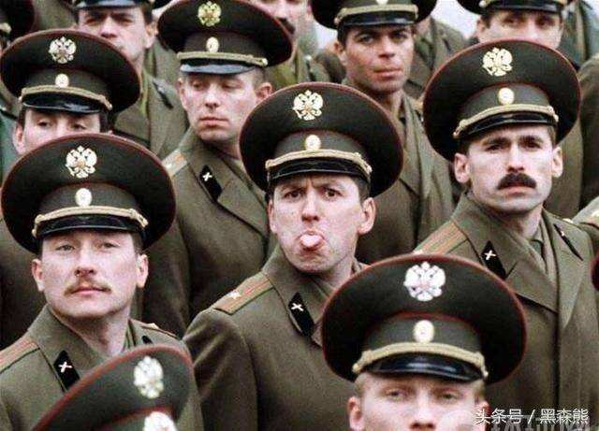
编译型
中文：
1、检查装备
2、行进
3、射击场…
如何组织他们去实弹射击？
不懂俄文
不懂俄军组织程序
知道大概流程
俄文：
XRxT^nqie#
^A6R4&#A0o
UYxbwbp@……
俄文：
XRxT^nqie#
^A6R4&#A0o
UYxbwbp@……
只懂俄军指令

Slide 9
解释型
如何组织他们去实弹射击？
不懂俄文
不懂俄军组织程序
知道大概流程
中文：1、检查装备
中文：2、行进
中文：3、……
俄文：askF$5#DBo
俄文：K#6~Kiq&zaN
俄文：……
只懂俄军指令

Slide 10
高级语言的分类：
编译型语言 vs. 解释型语言
动态语言 vs. 静态语言
动态类型语言 vs. 静态类型语言
强类型语言 vs. 弱类型语言
……
Python：解释型语言、动态语言、动态类型语言、强类型语言

Slide 11
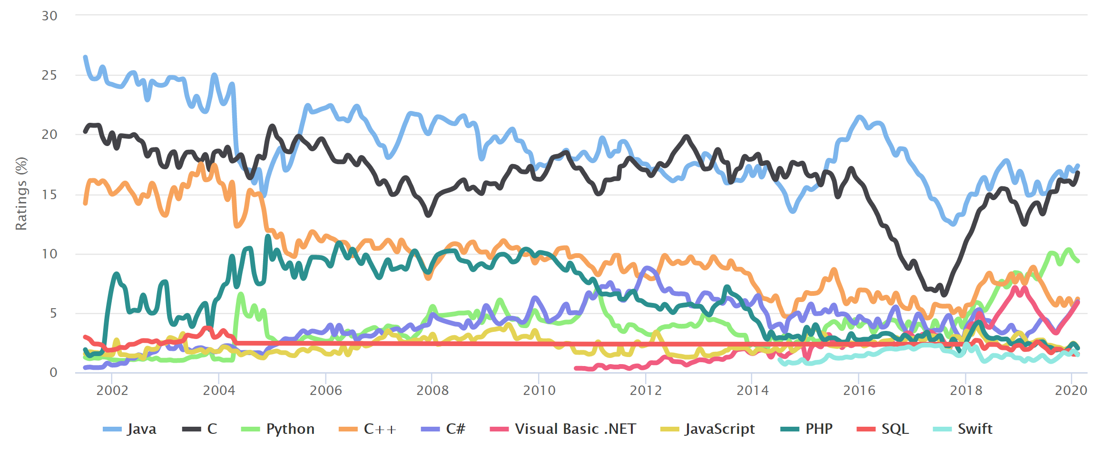
编程语言排行
来源：https://www.tiobe.com/tiobe-index/

Slide 12
Python语言概述
二

Slide 13
Python，译为“蟒蛇”，Guido van Rossum创立，现由非盈利性组织Python Software Foundation(PSF)维护，致力于保护Python语言开放、开源和发展。
1991年，Guido van Rossum发布了Python 0.9.0
1994年，Python 1.0发布
2000年，Python 2.0发布
2008年，Python 3.0发布（与Python 2.x不兼容）
目前的最新版本为3.8.1

Slide 14

Python语言特点：
简单易学
开发高效
可移植性
丰富的库
高级语言
可扩展性
在科学计算、数据分析、人工智能、搜索引擎、网络服务等领域Python被广泛的运用。
Notes:
应用：BitTorrent、Ubuntu Software Center、YUM、Civilization IV - 游戏《文明4》、Battlefield 2 - 游戏《战地2》、
网站：NASA、豆瓣、Quora、Dropbox、Gmail、Google Maps、

Slide 15
计算从1到99的和并显示结果
C语言
Python
#include <stdio.h>
int main(){
int sum = 0;
for(int i=1;i<=99;i++)
sum += i;
printf("%d\n", sum);
return 0;
}
sum = 0
for x in range(100):
sum += x
print(sum)

Slide 16
另存一张图片
C++
Python
#include<iostream>
using namespace std;
void OpenAndSavePic(){
char name[50];//文件名
int length;//文件长度
char *buf;//文件内容
memset(name, 0, 50);
cout << "输入要打开的图片:";
cin >> name;
FILE * f = fopen(name, "rb");//二进制方式
if(!f) {
cout << "图片" << name << "打开失败" << endl;
return;
}
fseek(f, 0, SEEK_END);
length = ftell(f);
buf = new char[length + 1];
fseek(f, 0, SEEK_SET);
fread(buf, length, 1, f);
buf[length] = '\0';
fclose(f);
memset(name, 0, 50);
cout << "输入要保存的文件名:";
cin >> name;
f = fopen(name, "wb");
if(!f) {
cout << "保存图片" << name << "失败" << endl;
return;
}
cout << "文件" << name << "保存完毕" << endl;
fwrite(buf, length, 1, f);
fclose(f);
}
int main() {
OpenAndSavePic();
return 0;
}
from PIL import Image
fileName = input("请输入要打开的图片:")
im = Image.open(fileName)
saveAs = input(“请输入要保存文件名:")
im.save(saveAs)
生命苦短，我用Python
解决现实问题
提高工作效率
信息处理与展示
获取乐趣

Slide 17
计算概论
三

Slide 18
计算机是代替人进行计算的工具
【计算】指在某种计算装置上，根据已知条件，从某一个初始点开始，在完成一组良好定义的序列后，得到预期结果的过程。
计算的过程可由人或某种计算装置执行。
同一个计算可能存在多种计算方式。
编程的本质：把人的计算过程转换为计算机的计算过程
人是如何计算的？
使用算法进行精确的描述
如何转换？
遵循程序设计语言的语法

Slide 19
【算法】求解问题类的、机械的、统一的方法，它由有限个步骤组成，对于问题类中的每个给定的具体问题，机械地执行这些步骤就可以得到问题的答案。
人类第一个明确记载的算法：“辗转相除法”求最大公约数
算法的特征：
1、输入
2、输出
3、明确性/确定性
4、有限性
5、有效性/可行性
算法的三个基本结构：
1、顺序结构
2、选择结构
3、循环结构

Slide 21
Python基本元素介绍
四

Slide 22
'''
这是一个简单的Python程序示例，用于展示各个元素
程序功能为计算输出身体质量指数，并给出WHO标准下的是否正常提示
BMI = 体重/(身高的平方)
'''
weight = float(input("请输入您的体重(KG): "))
height = float(input("请输入您的身高(M): "))
bmi = weight / height**2 # 计算身体质量指数
print("您的身体质量指数为:", bmi)
# WHO标准下，正常的BMI指数范围为18.5~24.9
if 18.5 <= bmi <= 24.9:
print("指数在正常范围内，继续保持！")
else:
print("指数不在正常范围内，请注意调整！")
print("程序结束")

Slide 23
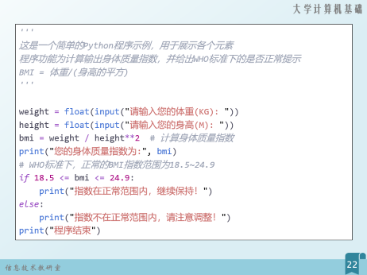
注释
1
标准注释使用#，后面跟上注释
可以单独一行
也可以跟在行末
非标准注释使用三个单引号引号'''包围
本质是一个匿名字符串，必须符合正常代码规则
主要用于大段文字性描述，建议放在文件开始位置

Slide 24
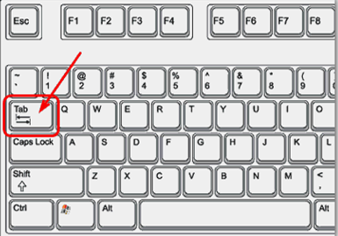
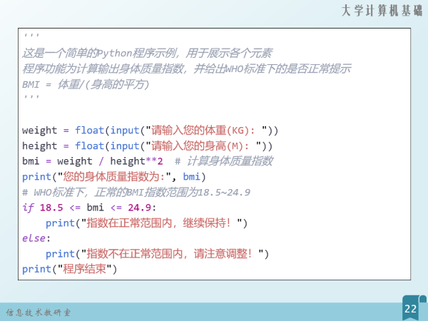
缩进表示的程序框架
2
Python语言采用严格的“缩进”来表明程序的格式框架。缩进指每一行代码开始前的空白区域，用来表示代码之间的包含和层次关系。
只有特定的语句才需要缩进，否则行首不要有空白！
缩进使用TAB或者固定数量的空格(一般为四个），但同一个文件中必须保持一致，不能混用！
缩进行的前一行末尾必须有冒号:
缩进可以嵌套，表示多层框架逻辑

Slide 25
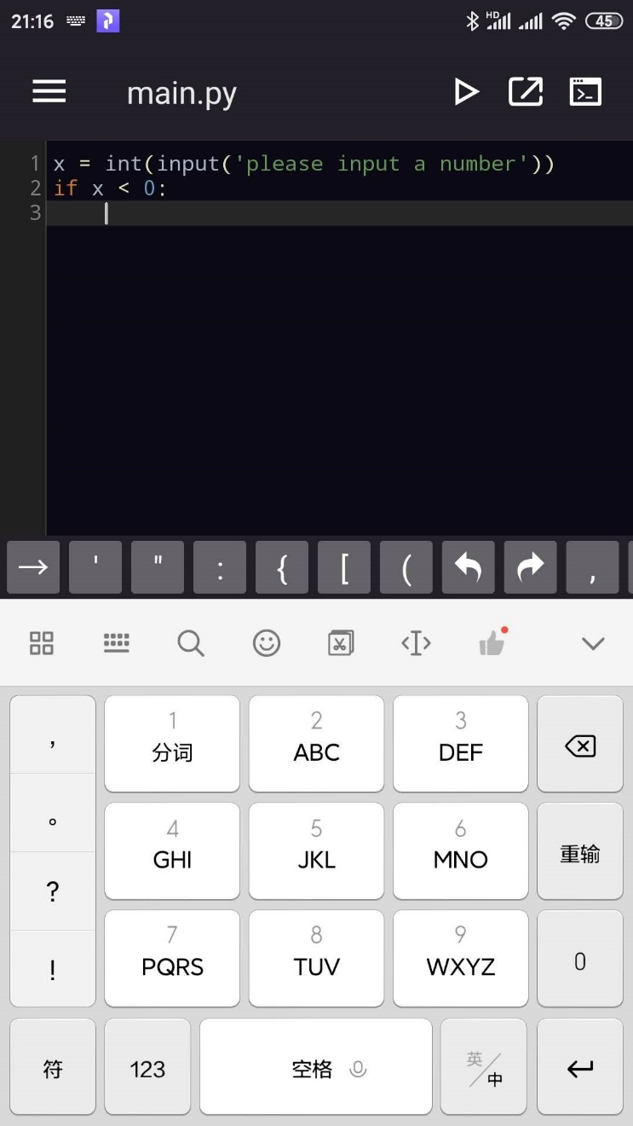
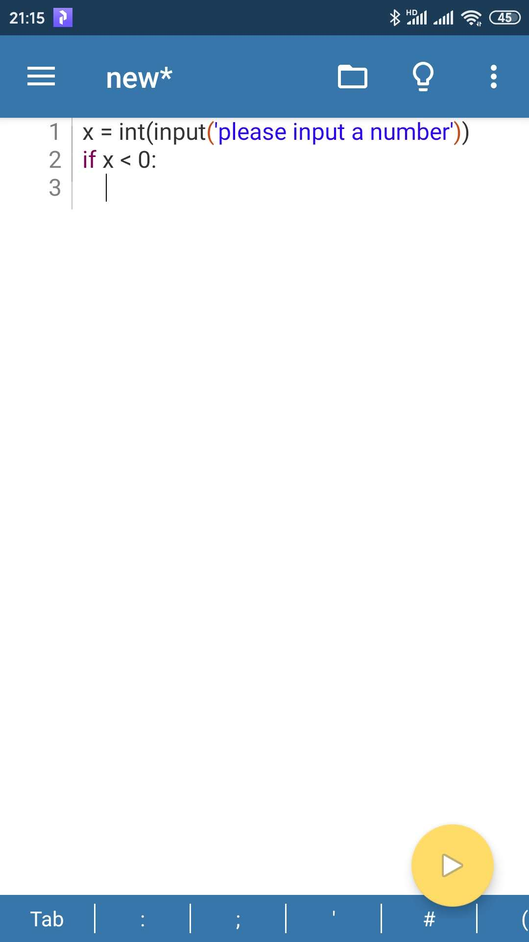

Slide 26
字面常量和变量
3
字面常量
直接写在代码中的值
如例子中的18.5、24.9、"程序结束"等
变量
使用赋值语句接收值的可变量，在=号的左侧
如例子中的weight、height、bmi
区别：
字面常量的值写死在代码中，无法更改
变量的内容可以在程序运行中动态的变化
不管是字面常量还是变量，都具有类型的概念

Slide 27
变量必须先定义，再使用
使用赋值语句进行变量的定义
Python支持连续赋值和同步赋值
x = 3
print(x)
y = x + 1
print(y)
x = 3
y = x + 1
print(y)
x = 3
x = "hello world"
print(x)
?
如何交换两个变量的值？
m = n = 1
x,y = 3,4
a,b,c = x,y,"hello world"

Slide 28
变量的名称必须符合一定的规则：
只能由大写英文字母、小写英文字母、数字、下划线_和非ASCII字符组成，且不能以数字开头、不能包含标点符号和空格。
变量区分大小写
不能使用保留字（关键字）
可以使用中文，但是非常不推荐！
name和Name是两个不同的变量
变量名应清晰易懂
name
student_count
studentCount
team3
_price_
人数
student人数
3team
student count
class.name
teacher’name
“name”
teacher+student
addr@GUANGZHOU

Slide 29
关键字
4
保留字（关键字）是Python解释器内部具有特殊含义的名字，不得使用关键字作为变量名。（需要牢记）
and | as | assert | async | await | break | class
continue | def | del | elif | else | except | False
finally | for | from | global | if | import | in
is | lambda | None | nonlocal | not | or | pass
raise | return | True | try | while | with | yield
And、TRY、true、false、none是否可以作为变量名？

Slide 30
操作符、函数调用和表达式
5
对特定的数据类型可以进行+-*/、比较等操作，这些符号称为操作符
这些操作组合在一起称为表达式，表达式一定会有结果，可以赋值给其它变量
weight / height**2
18.5 <= bmi <= 24.9
float(input("请输入您的体重(KG): "))
函数调用为函数名(参数1，参数2，……)
print("程序结束")
float(input("请输入您的体重(KG): "))
函数的调用可以嵌套

Slide 31
if-else语句
6
分支语句
……
if 某条件：
语句1
语句2
……
else:
语句3
语句4
……
……
……
if 某条件：
语句1
语句2
……
……

Slide 32
输入、输出语句
7
输入函数格式：
x = input("提示符")
提示符会显示在控制台上，用于提醒用户输入
input函数返回一个字符串，不能直接进行数学运算
如何把input函数返回的字符串转成整数或浮点数？
s = input("请输入")
x = int(s)
s = input("请输入")
x = float(s)
x = int(input("请输入"))
x = float(input("请输入"))
s = input("请输入")
x = eval(s)
x = eval(input("请输入"))

Slide 33
输出函数格式：
print(x, y, z)
在控制台上会分别输出x、y、z的值，中间用空格分开
x = 10
print(x)
10
x = 10
print("x")
x
x = 10
print("x的值为", x)
x的值为 10
a,b = 3,4
print(a, "+", b, "=", a+b)
3 + 4 = 7

Slide 34
另一个例子
五

Slide 35
用户输入他的考试成绩，输出是否及格
score = int(input("请输入你的成绩："))
if score < 60:
print("不及格")
else:
print("及格")

Slide 36
回顾
低级编程语言和高级编程语言的概念，编译型语言和解释型语言的概念
计算和算法的概念，算法的特征和三个基本结构
注释
缩进表示的程序框架
变量的概念，变量名的要求
关键字
if-else语句
基本的输入输出操作，input，print

Slide 37
请查阅课程主页上布置的作业 https://gitee.com/nixius/fc
作业

